Slide 1
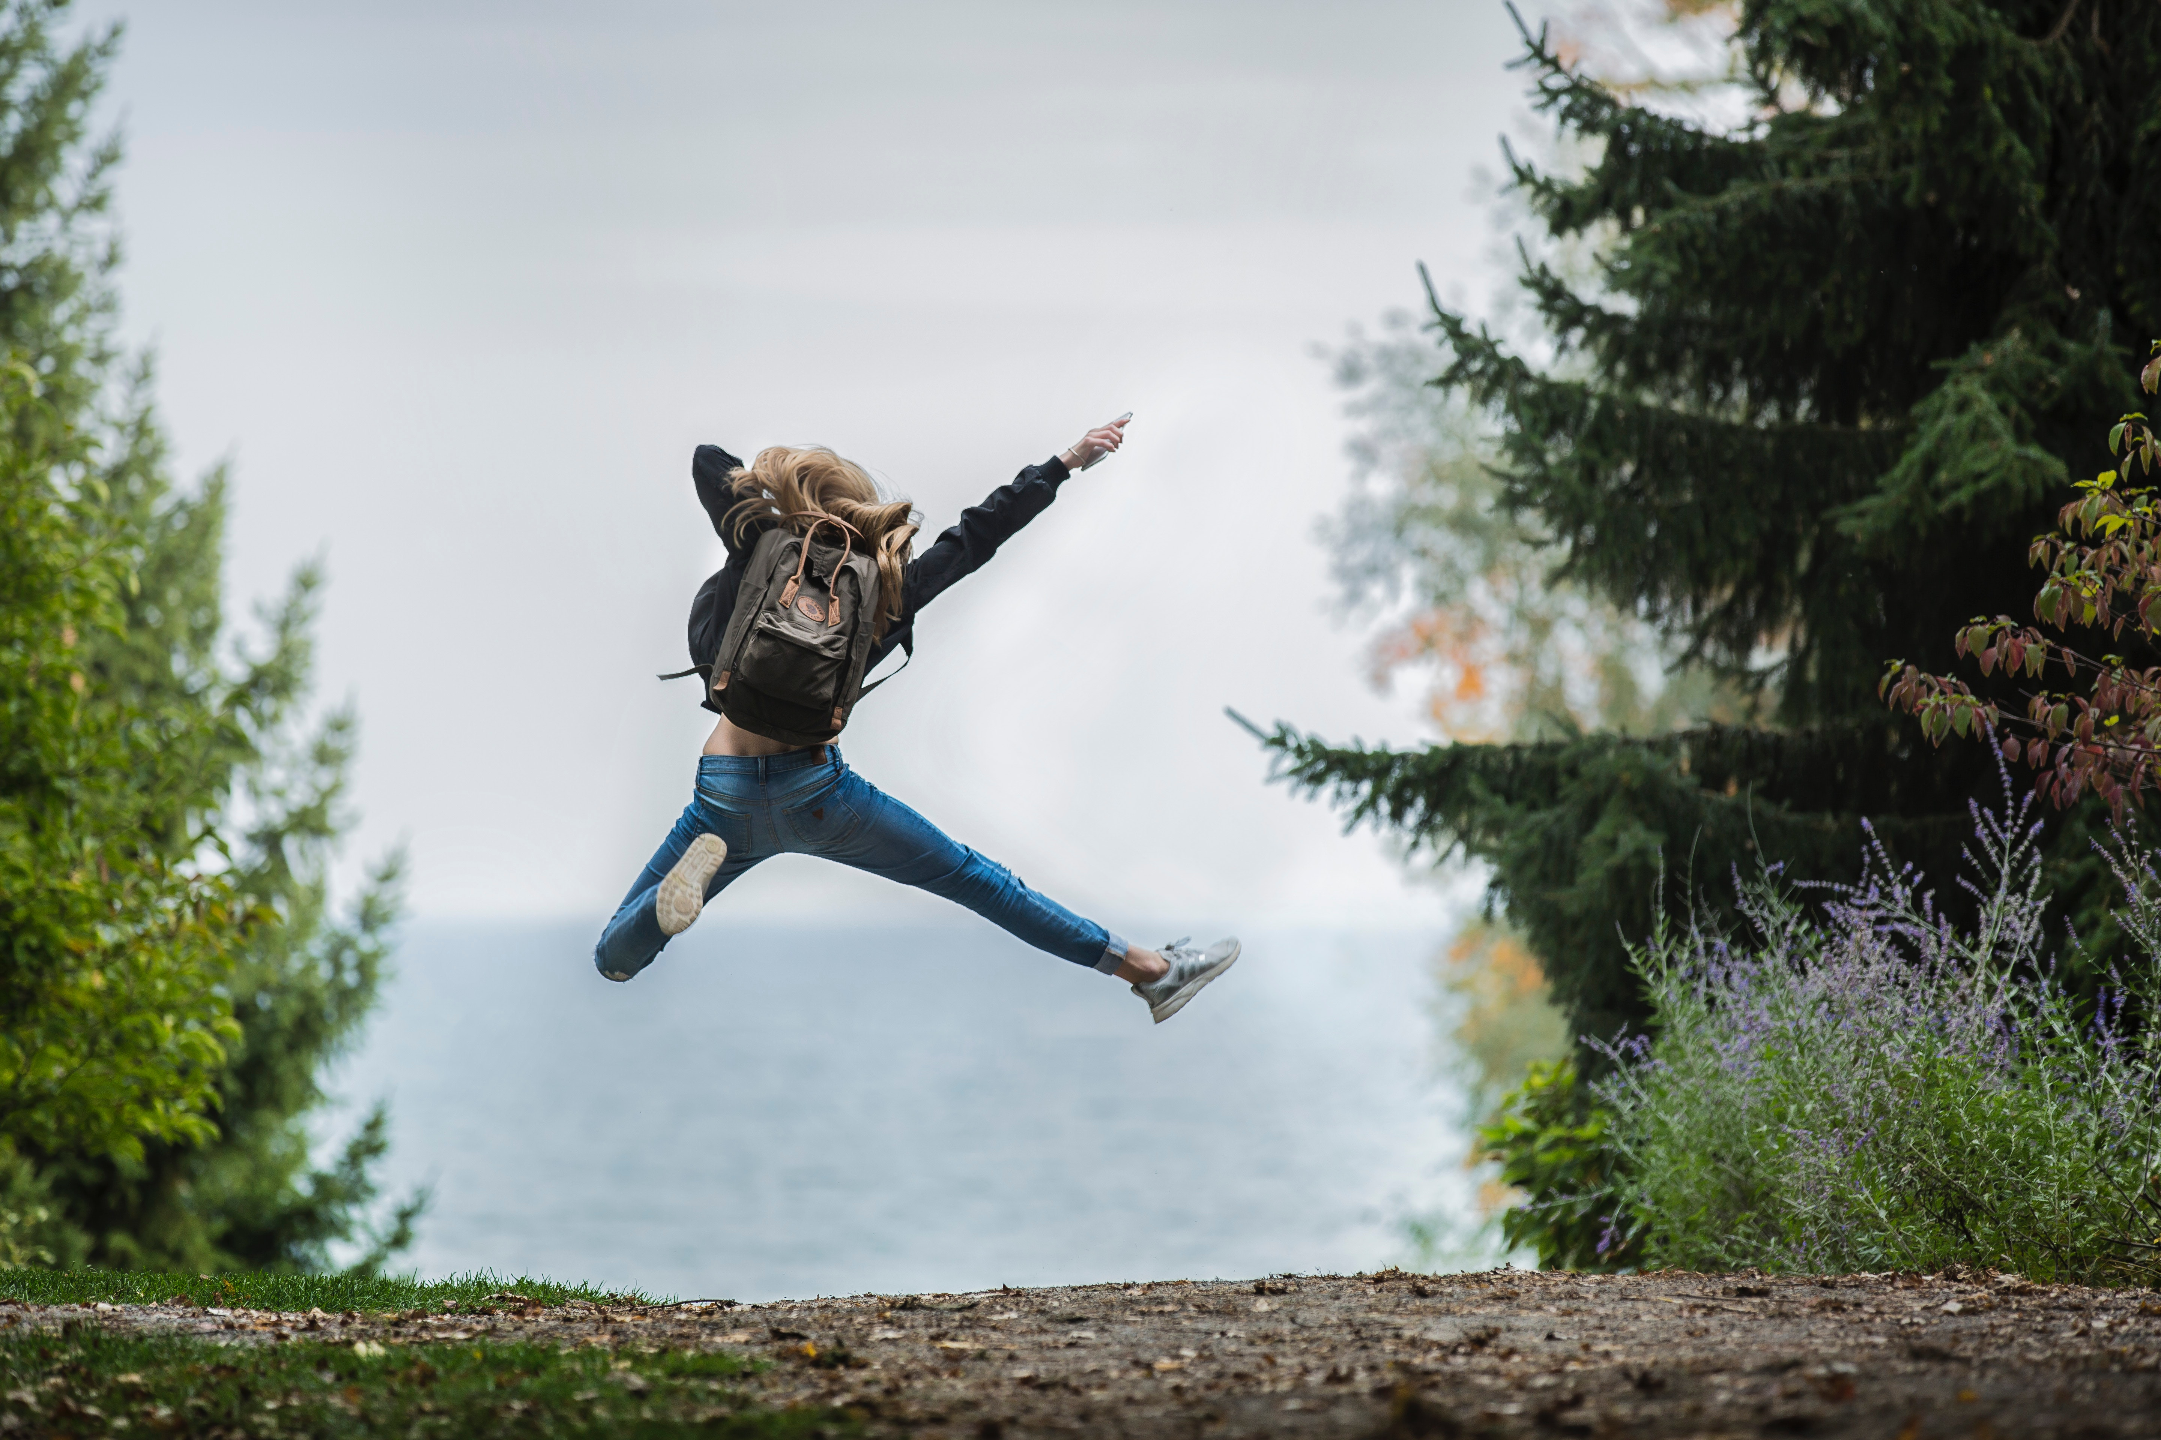
Barnkonventionen 1.0
Alka Khanna - Regionombud Syd
Lotta Wemmert Lundin – Förtroendevald
BRIS.SYD@BRIS.SE

Slide 2
Utbildningens upplägg
Om Bris – Organisation och Historia
Vad är barnkonventionen?
Vad är grundprinciperna?
Hur ser vi på barn?

Slide 3
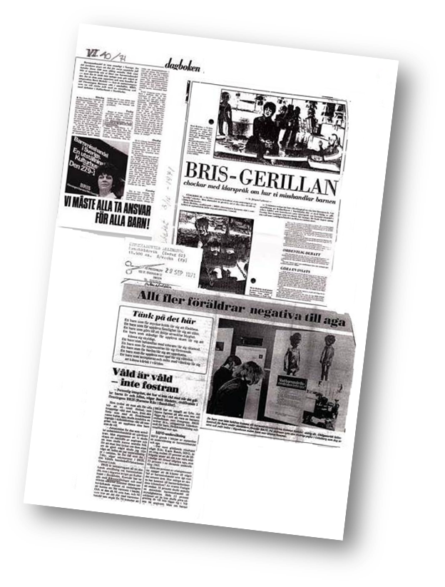
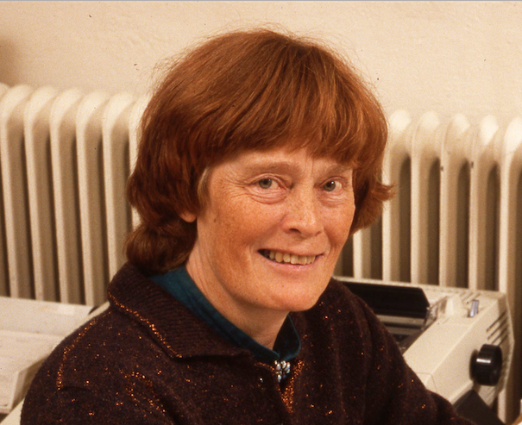
1971
Notes:
Det vi kanske är mest kända för att vår stödverksamhet för barn. För så småningom fick barn ett eget telefonnummer till Bris och idag kan vi också erbjuda barn kontakt med en kurator via mejl och chatt.
1 september 1971 bildas organisationen Bris (Barnens Rätt i Samhället).
Bris första mål är att Sverige ska få ett förbud mot barnaga. Bris bemannas inledningsvis av frivilliga "fallmammor" och kommer tidigt att börja agera mellanhand gentemot sociala myndigheter och rättsväsendet.
1979 blev Sverige första land i världen att förbjuda barnaga, då lagen skrevs in i föräldrabalken.
1980 startade Barnens hjälptelefon som ett direkt stöd till barn och unga.
2001 startade Bris-mejlen.
2007 startade Bris-chatten.

Slide 4
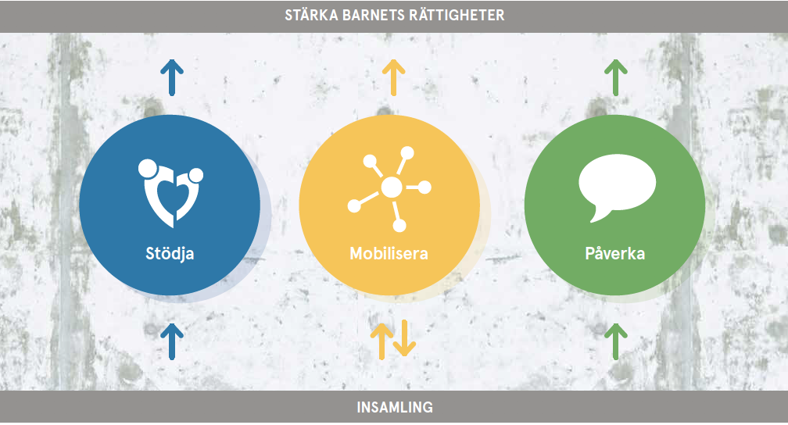
Om Barnens Rätt I Samhället

Slide 5
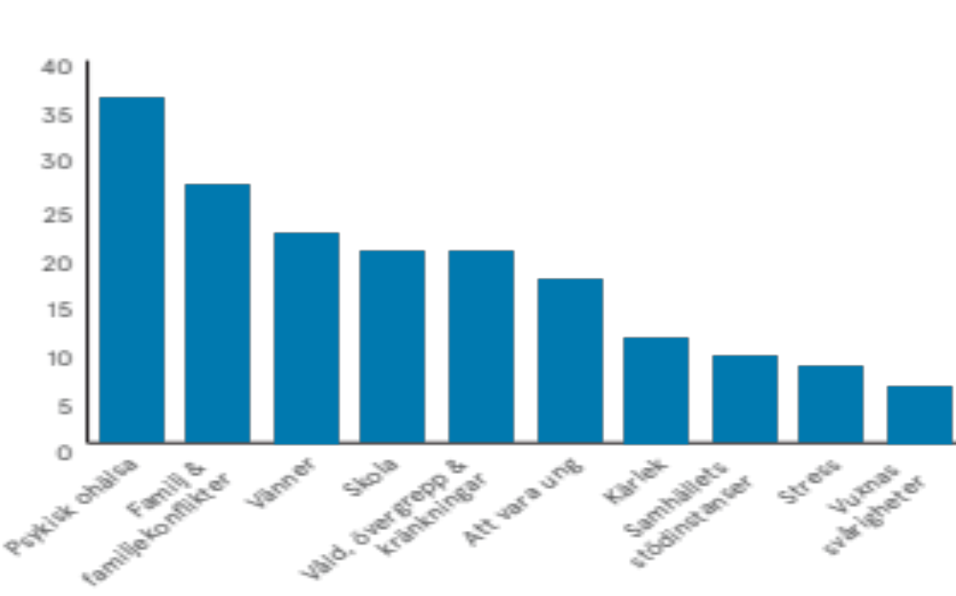
Vad kontaktar Barn bris om?

Slide 6
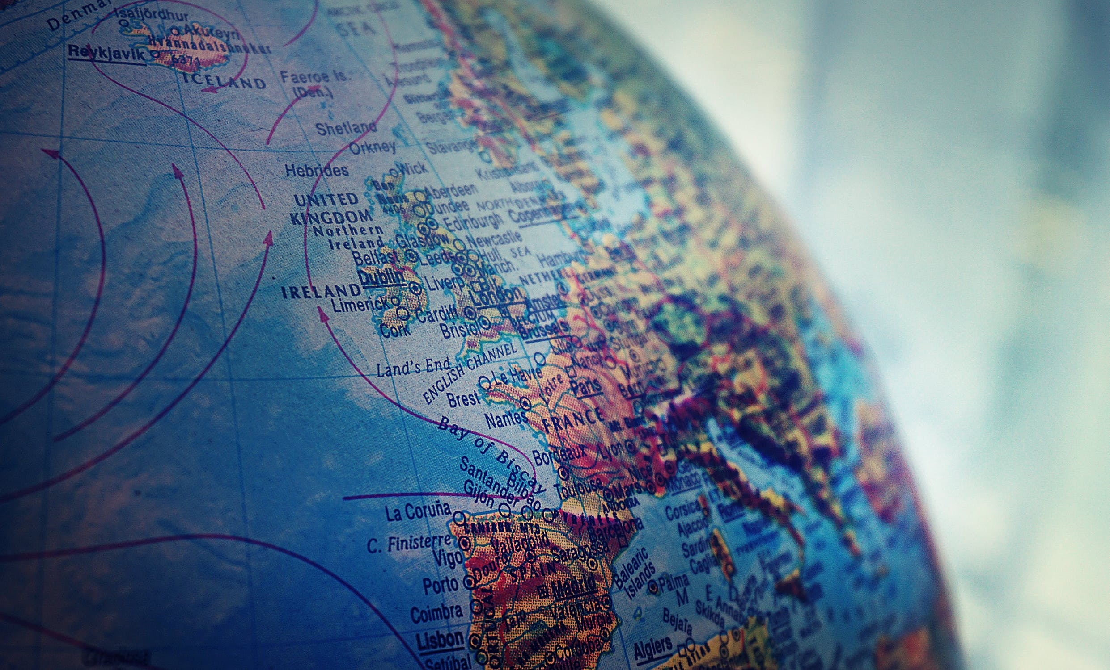
Vad är barnkonventionen?
Notes:
två -

Slide 7
?
Vad vet du om barnkonventionen?

Slide 8
Det här är Barnkonventionen
54 artiklar som ger alla upp till 18 år mänskliga rättigheter
Alla artiklar i barnkonventionen är viktiga och utgör en helhet
Det räcker med att finnas för att få tillgång till rättigheterna
Omfattar alla barn i Sverige
Ger alla barn rättigheter här och nu
Ger barn rättigheter och vuxna skyldigheter
Grundprinciperna är särskilt betydelsefulla

Slide 9
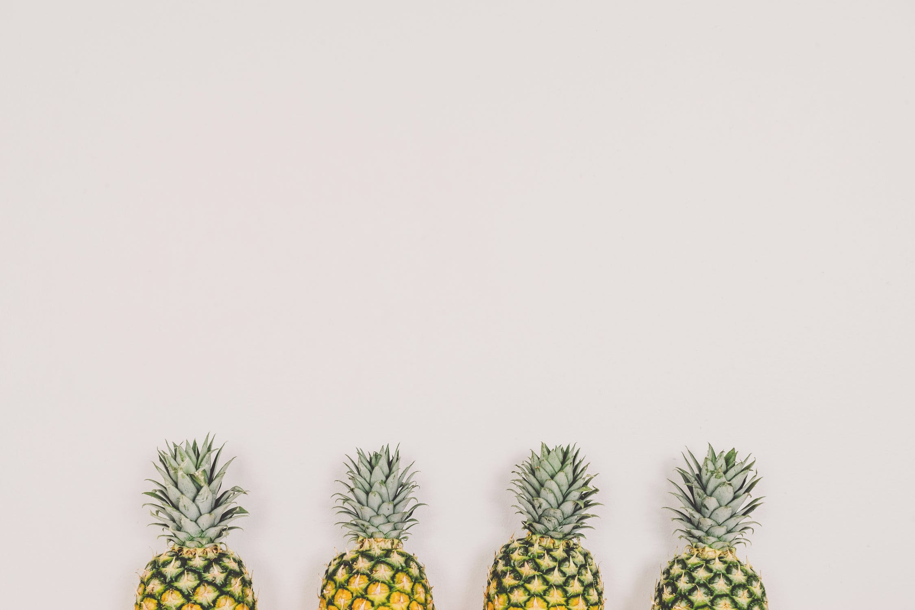
Vad är grundprinciperna?

Slide 10
Vad är grundprinciperna?
Grundprinciperna är fyra artiklar som är övergripande till sin karaktär och ska användas som tolkningsram för övriga artiklar i konventionen
Grundprinciperna ska finnas med i arbetet varje gång arbetet handlar om frågor som rör barn
Används för att göra en barnkonsekvensanalys

Slide 11
Barnkonventionen ger alla barn samma rättigheter och lika värde. Ingen får diskrimineras. Det betyder att ingen får behandla något barn sämre än någon annan. Inget barn får diskrimineras eller bestraffas för något som barnets föräldrar
är eller gör.
Artikel 2 Skydd mot diskriminering
”Vi har jättelite pengar
eftersom vi lever på bara pappas lön. Mamma får lite sjukbidrag. Vi ligger jättemycket back med pengar och har mycket skulder både här och där. Jag behöver hjälp. Vi behöver hjälp. Det suger verkligen att behöva panta för att köpa bröd. Skrapa ihop mynt men veta att det bara blir värre för varje månad. Var finns hjälp att få?”
- Tjej 16 år
Att tänka på
Förebyggande arbete
Kunskap om olika barns förutsättningar
Utgå från att människor
är olika

Slide 12
När vuxna fattar beslut som rör barn ska vi se till ’barnets bästa’. Det betyder att vi vuxna alltid ska tänka på vad som är bra för barnet/barnen och hur beslutet kommer att påverka det/dem. Barn ska få det skydd och den omvårdnad de behöver. Detta ska ske såväl på individ som gruppnivå
Artikel 3 Barnets bästa
”Soc har svikit mig jättemycket. Jag bor i familjehem och jag har allt där: mina vänner, skolan, allt. Det är min enda trygghet. Nu får jag inte bo kvar. Vad ska jag göra?”
- Tjej 16 år
Att tänka på
Artikeln uppmanar oss att verkligen stå på barnets sida.
Prövning av vad som är barnets bästa.
Artikel 3 kan aldrig övertrumfas av andra artiklar.

Slide 13
Barn har rätt att leva och utvecklas. Länderna ska göra allt det kan för att det ska vara så .
Artikel 6 Rätt till liv och
utveckling
”Jag undrar vad mobbning är? Jag känner mig utfryst i klassen och dom vill helt enkelt inte veta av mig. På nätet skriver dom att jag ska sluta hänga efter dem. Det kanske är mitt eget fel att det har blivit så här?”
- Tjej 16 år
Att tänka på
Barn har rätt att leva och dessutom rätt att utvecklas.
Ger barnet rätt till fysisk, psykisk, social, andlig och moralisk utveckling samtidigt.
Vuxna runt barnet behöver arbeta tillsammans
Vi ska göra vårt bästa

Slide 14
Barn har rätt att uttrycka
sina åsikter i alla frågor som rör dem. Vuxna ska lyssna och ta hänsyn till barns åsikter. När en myndighet eller domstol hanterar eller beslutar i en fråga som rör barn ska barnet få möjlighet att
komma till tals.”
Artikel 12 Åsiktsfrihet och
rätten att bli hörd
”Jag har skilda föräldrar och
vill så gärna bo hos min pappa. Mamma har ensam vårdnad om mig och hon säger att jag måste bo hos henne men jag mår mycket bättre hos pappa. Jag vill inte bo hos mamma!! Har min pappa några rättigheter fast han inte har vårdnaden om mig? Har jag några rättigheter? Jag har försökt leta på nätet men det är svårt att hitta något.”
- Tjej 13 år
Att tänka på
Utgå från att barn kan och vill påverka sitt liv
Barnets åsikter ska få utrymme att påverka de beslut som fattas
Delaktigheten anpassas efter ålder och mognad
Deltagande utan diskriminering

Slide 15
Fundera tillsammans
Vad har jag sagt?
Vad tänker ni om det jag sagt?
Artikel 2 Skydd mot diskriminering
Artikel 3 Barnets bästa
Artikel 6 Rätt till liv och utveckling
Artikel 12 Åsiktsfrihet och rätten att bli hörd

Slide 16
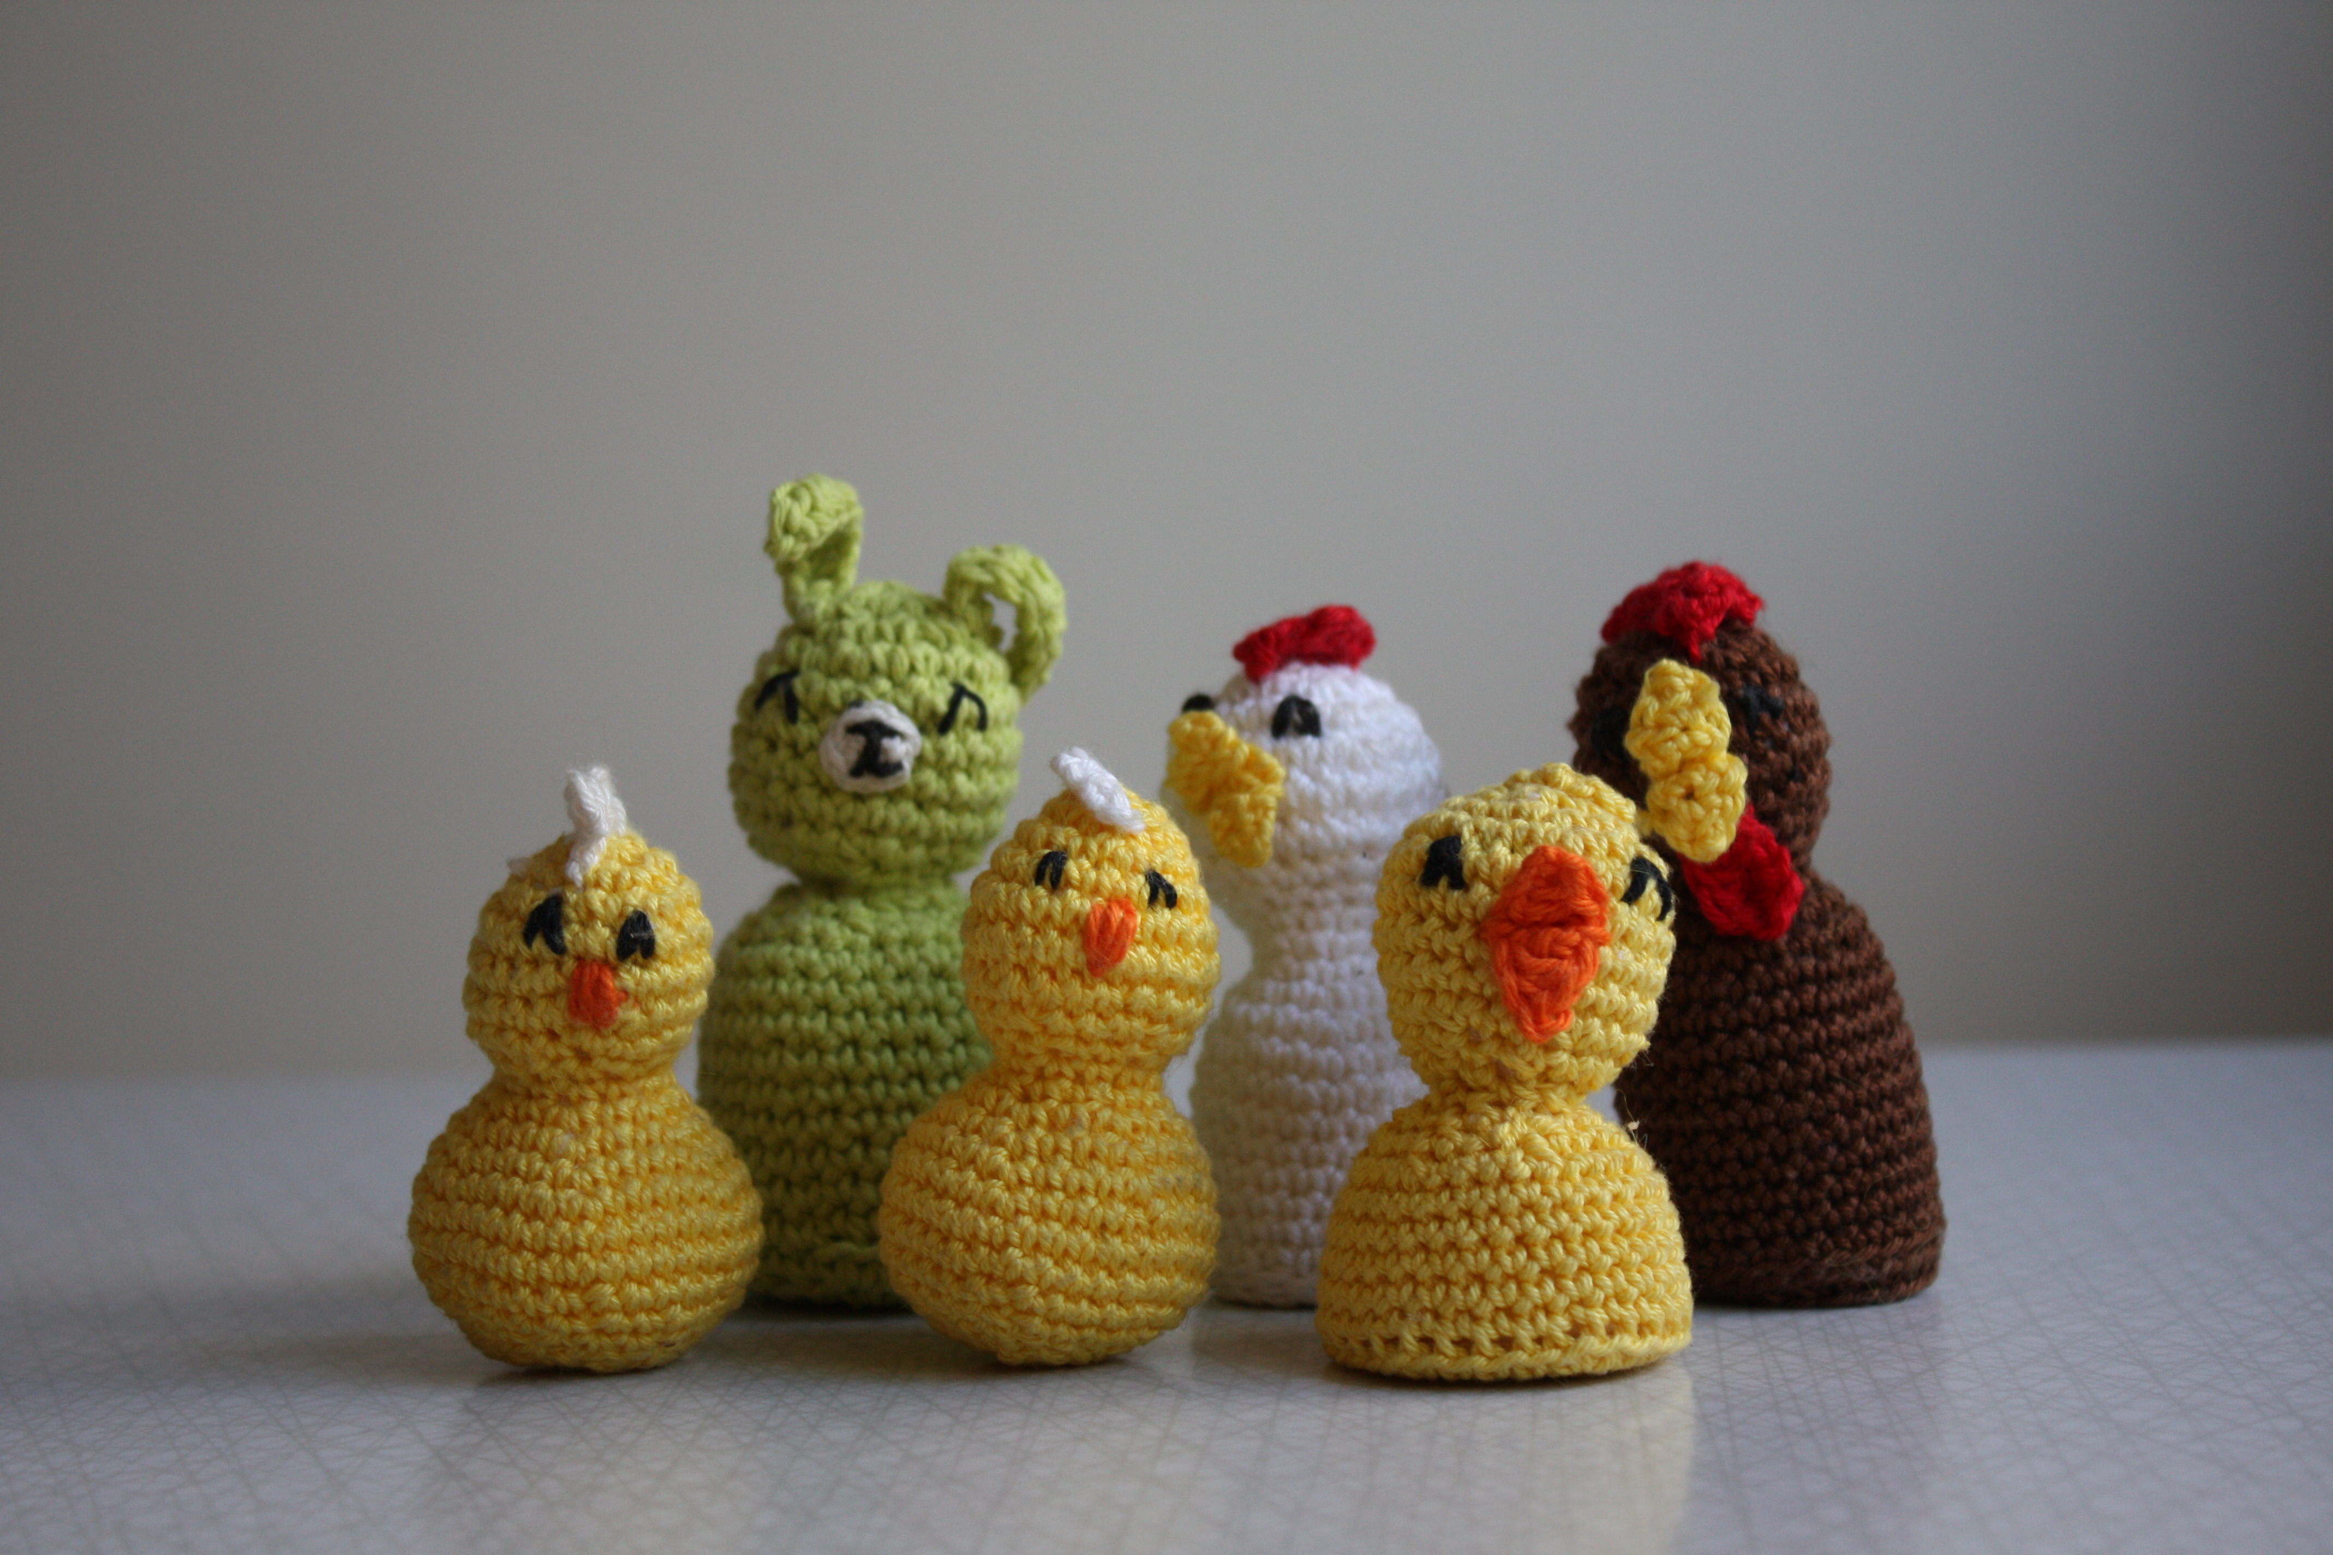
Hur ser vi på barn?

Slide 17
Barnsyn – Perspektiv
Barnperspektiv
Vuxnas barnperspektiv
Barnets perspektiv
Det enskilda barnets egna perspektiv
Barnrättsperspektiv
Synen på barnet som rättighetsbärare. Förutsätter de två första.

Slide 18
Fråga!
Lyssna!
Agera!

